Slide 1
Отчёт о летней оздоровительной работе «Лето красное настало!!!»
Муниципальное казенное дошкольное образовательное учреждение
Искитимского района Новосибирской области детский сад «Теремок»
п. Керамкомбинат
Воспитатель:
Рассолова И.А.
2020 год

Slide 2
Ура! Ура! Ура!
Прекрасная пора,
Когда приходит лето
И стоит жара!
С приходом лето в образовательном учреждении происходят изменения. С детьми проводятся игры, развлекательные и досуговые развлечения на свежем воздухе, форма организации – коллективная. Работа в летний период в детском саду имеет свою специфику, так как большую часть времени дети проводят на свежем воздухе. Длительное пребывания на свежем воздухе способствует укреплению здоровья, повышению функциональных возможностей организма совершенствованию двигательных умений и навыков, развитию двигательных и психических способностей, формированию положительных эмоциональных состояний.

Slide 3
Цель: Сохранение физического и психического здоровья детей с учётом их
индивидуальных способностей с помощью комплекса оздоровительных мероприятий в летний период.
Комплекс оздоровительных мероприятий:
режим дня
прогулки на свежем воздухе
сбалансированное питание
дневной сон
разнообразные виды деятельности

Slide 4
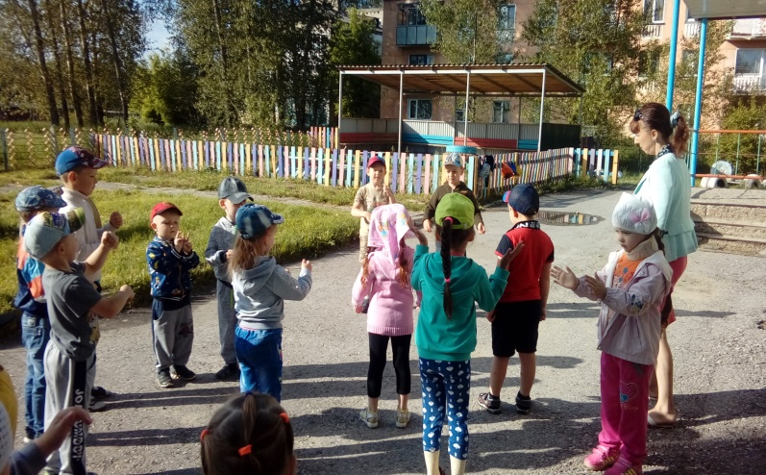
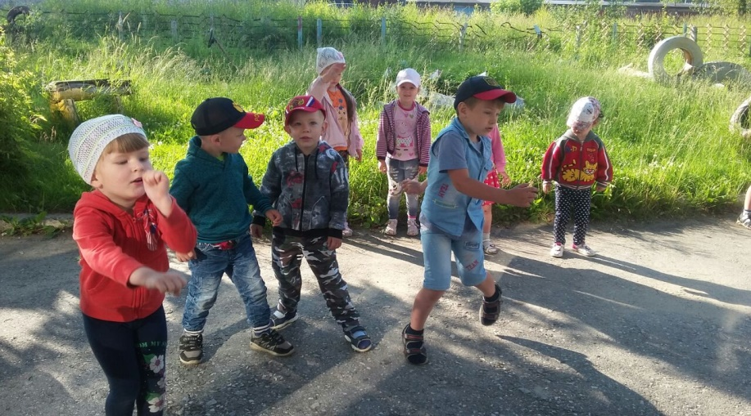
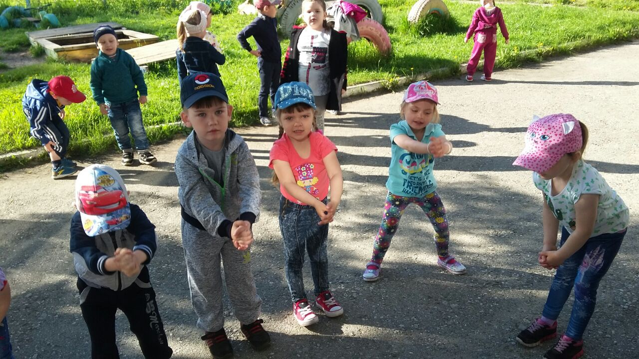
Зарядка на свежем отдыхе
Мы зарядкой заниматься
Начинаем по утрам.
Пусть болезни нас боятся,
Пусть они не ходят к нам.

Slide 5
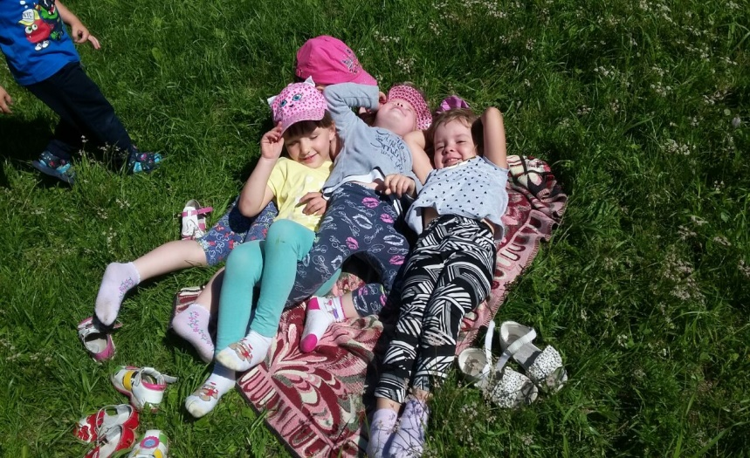
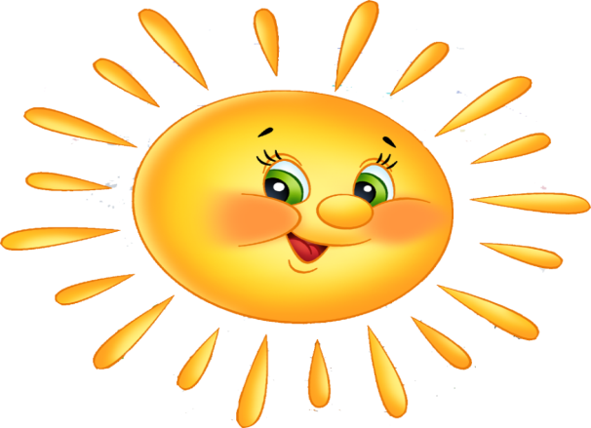
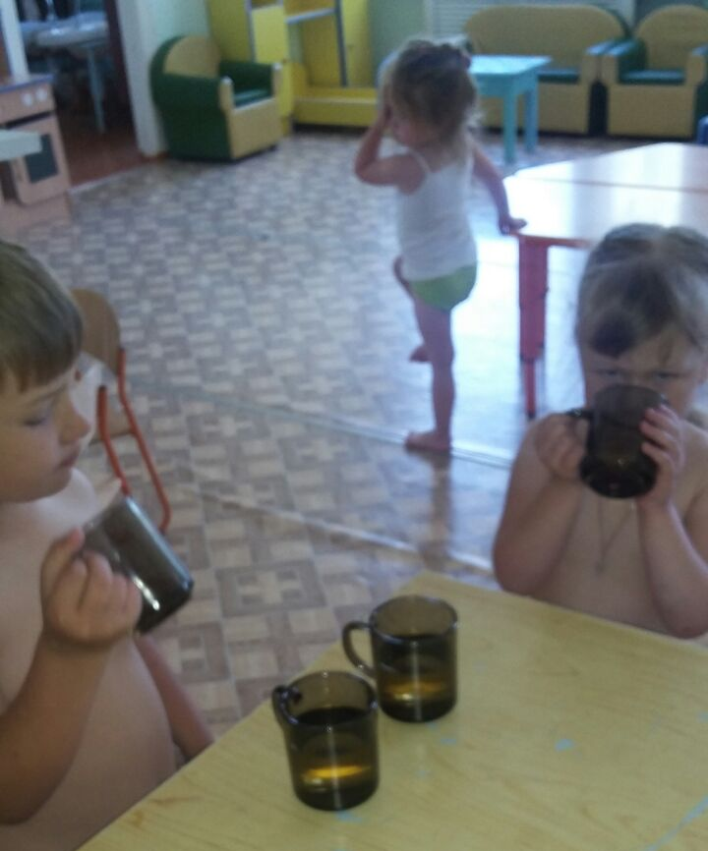
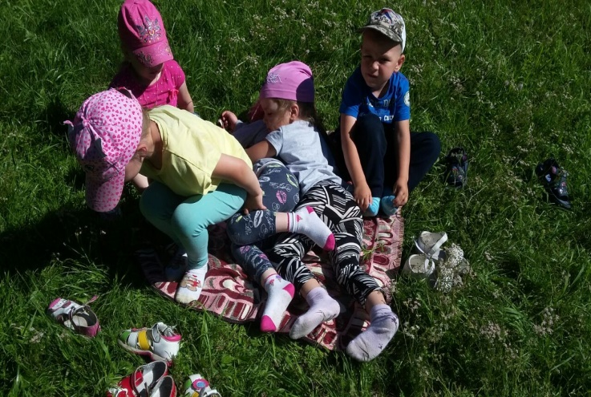
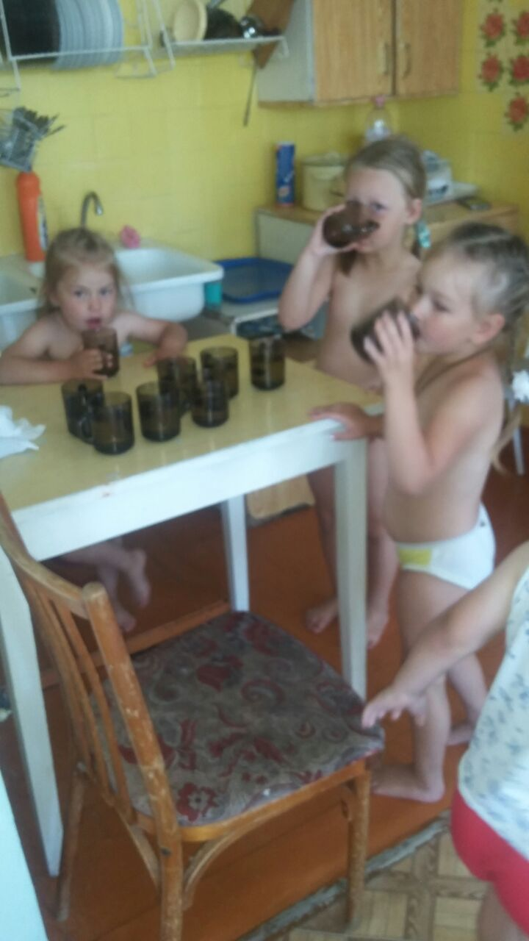
Солнечные ванны. Витаминные напитки.
Вот и лето, но пока
Только загораем,
Бледноватые бока
К солнцу подставляем.
Пейте соки наслаждайтесь
И здоровьем наливайтесь

Slide 6
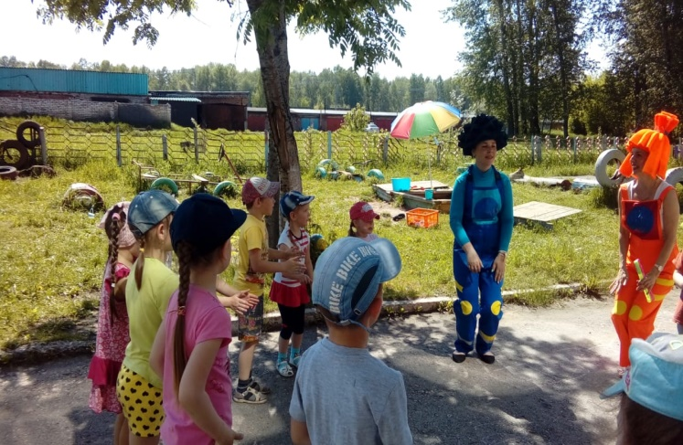
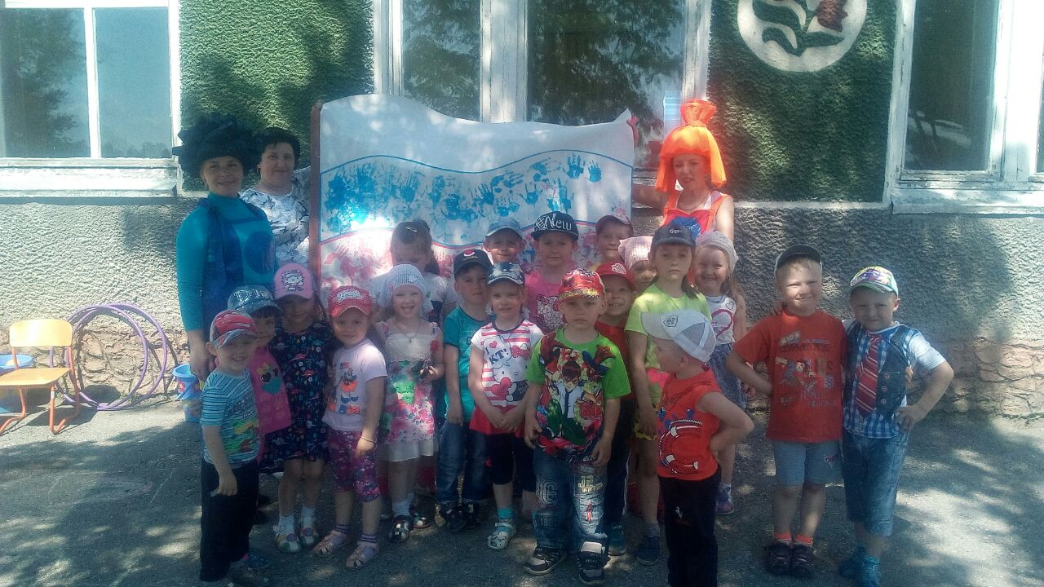
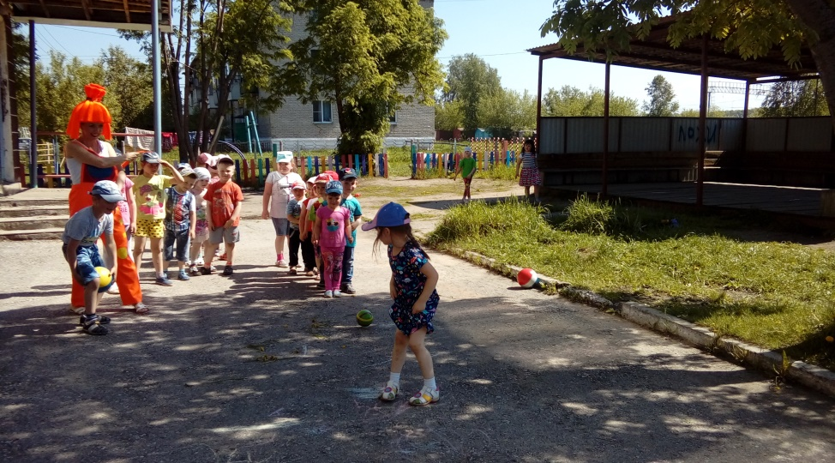
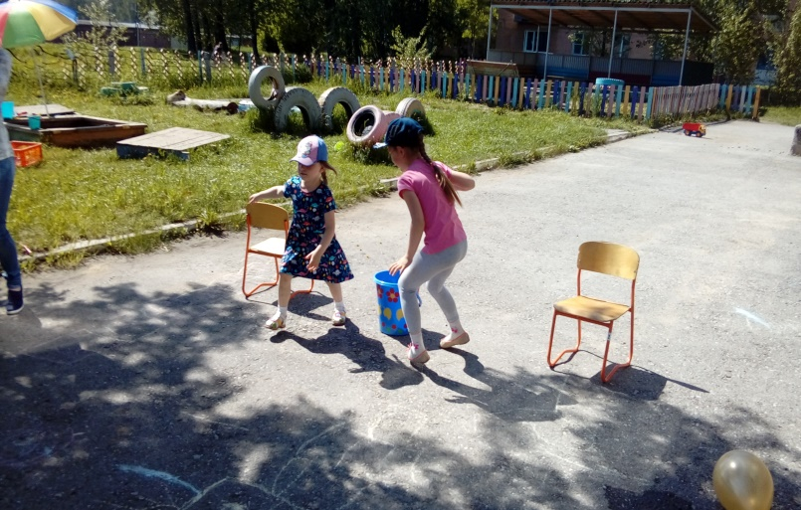
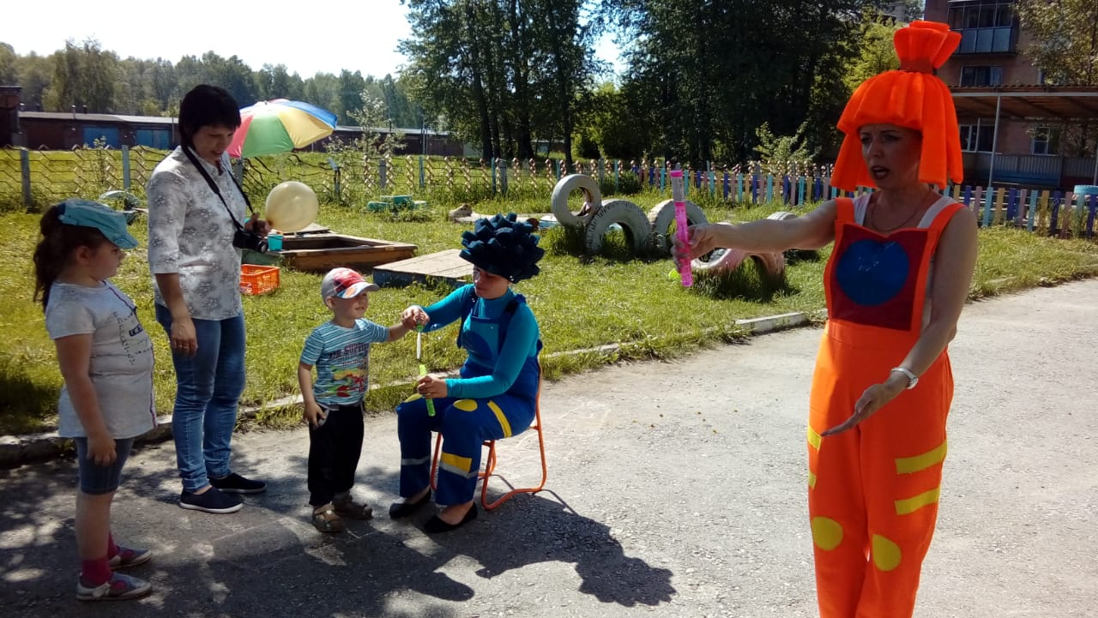
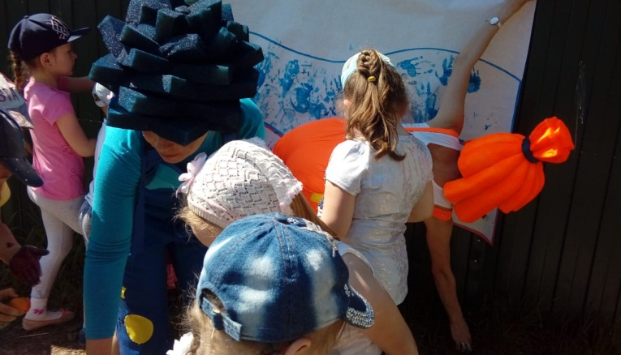
Развлечение « 12 июня – День России»

Slide 7
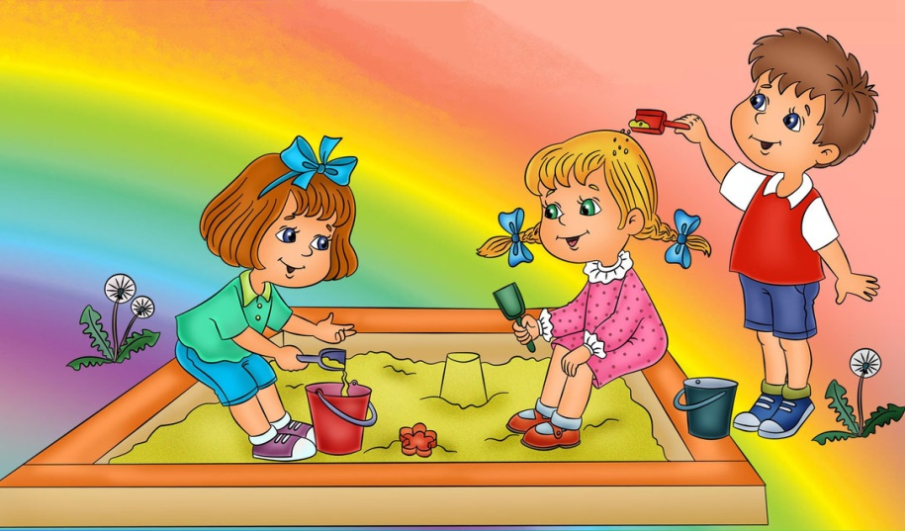
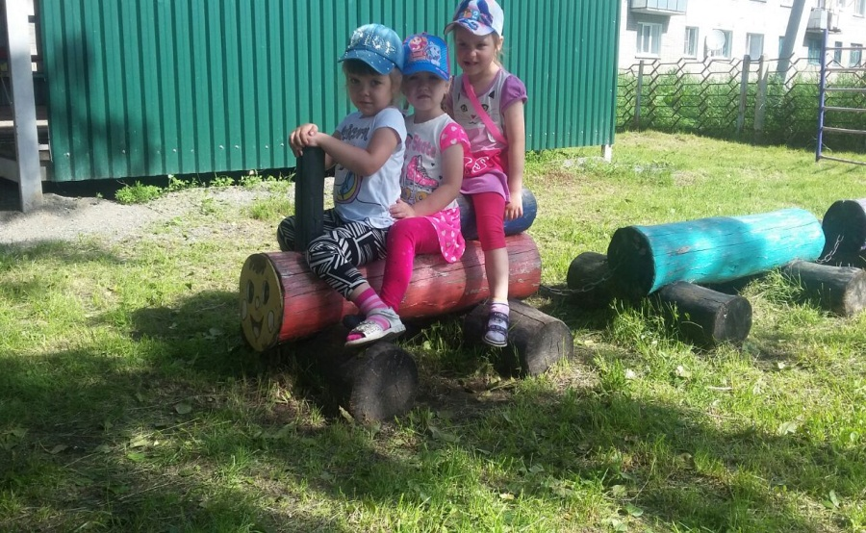
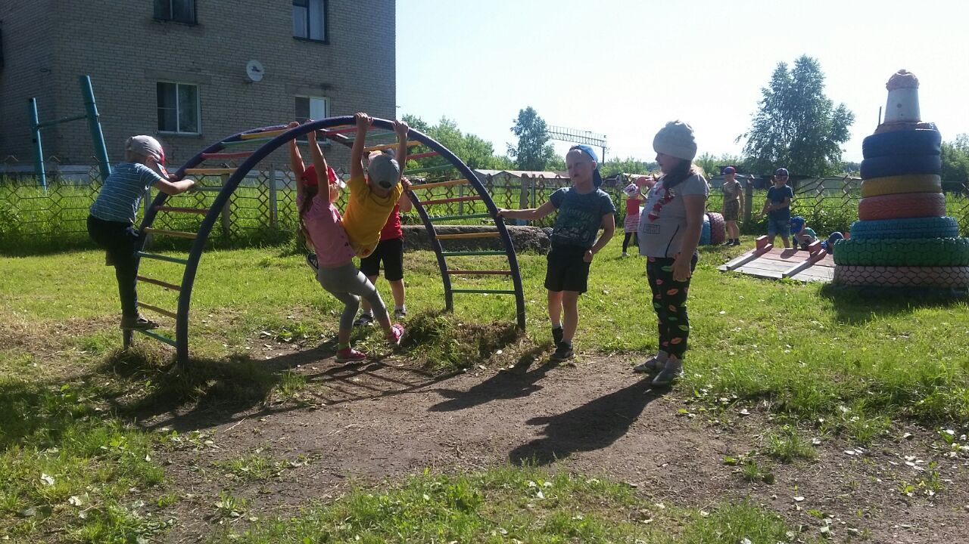
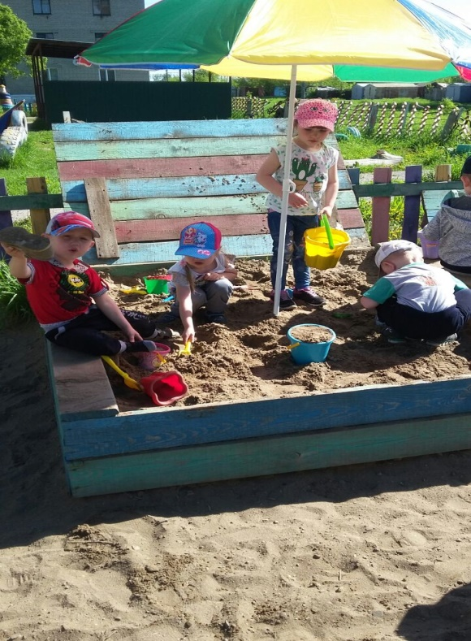
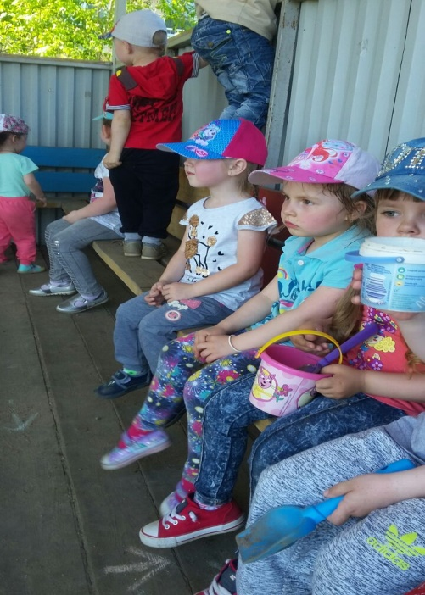
Мы играем целый день,
Нам играть совсем не лень…

Slide 8
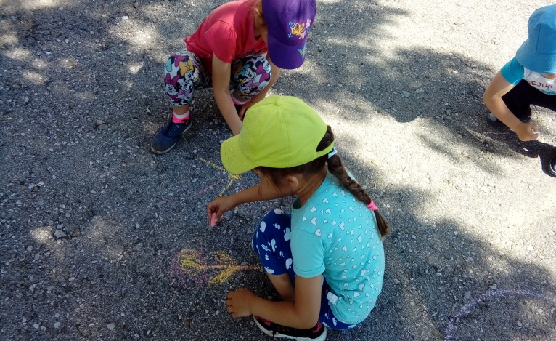
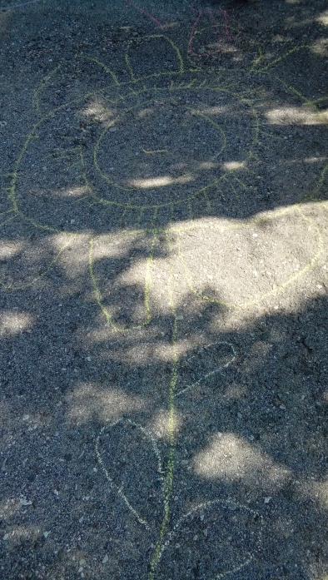
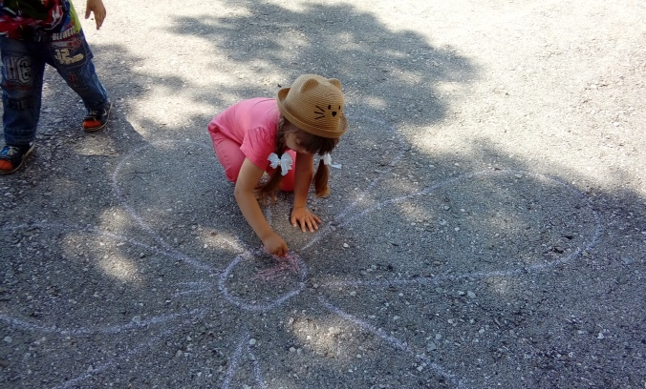
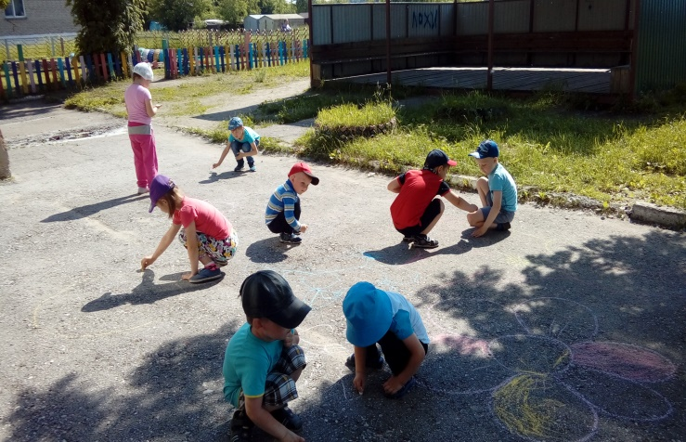
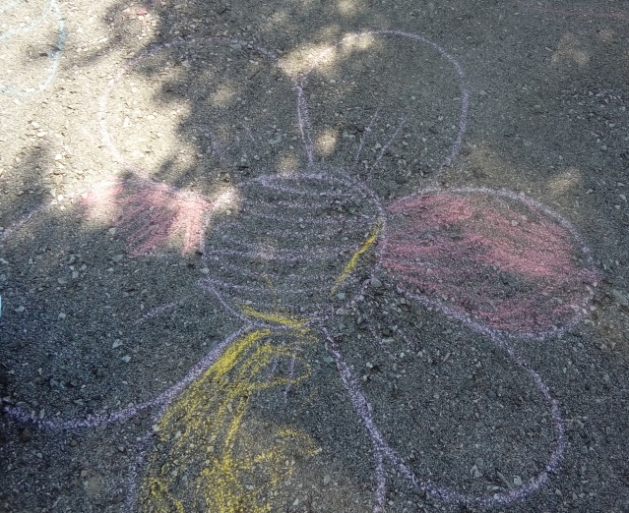
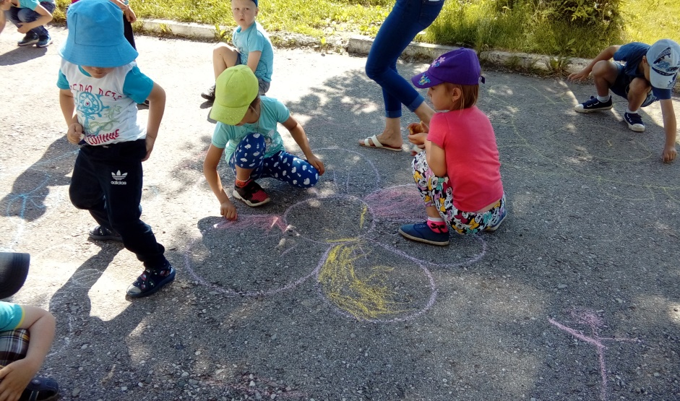
Конкурс «Ты цвети, цвети цветочек»
Здравствуй, милый мой цветочек
Лете гость весенний!
Как красиво ты расцвёл
Всем на удивленье…

Slide 9
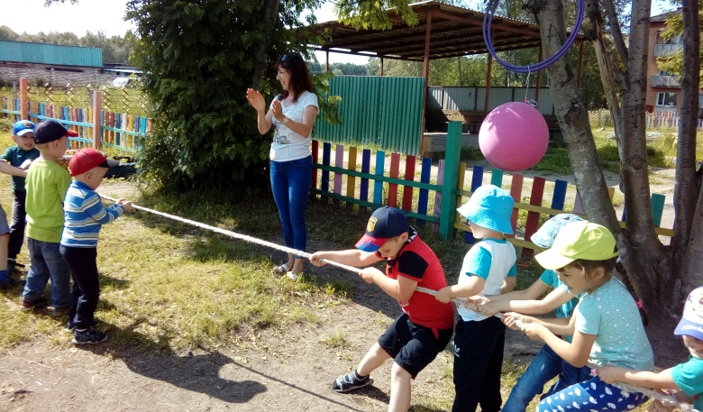
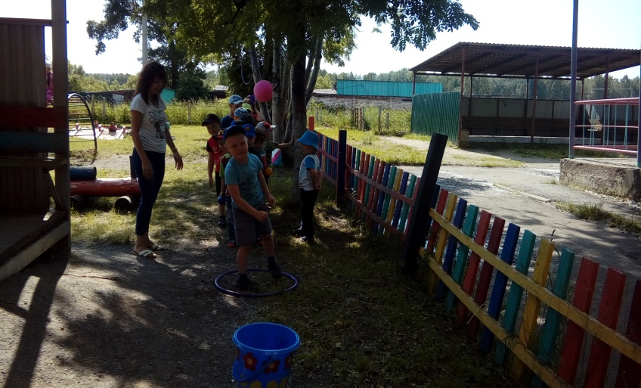
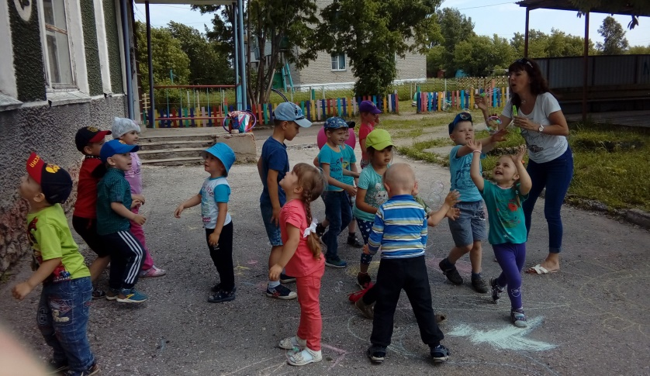
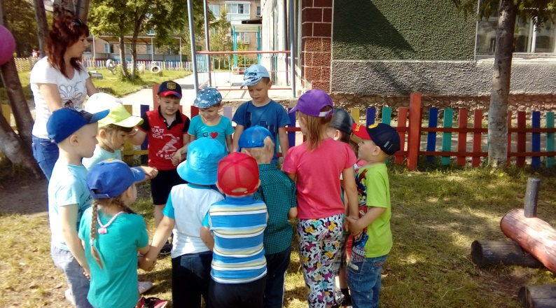
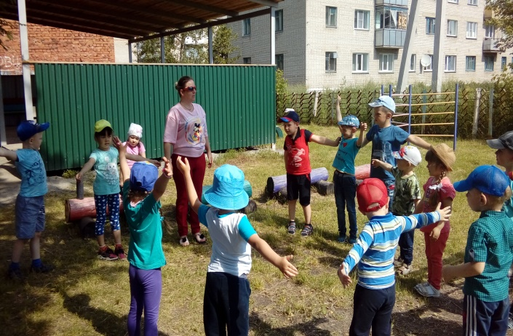
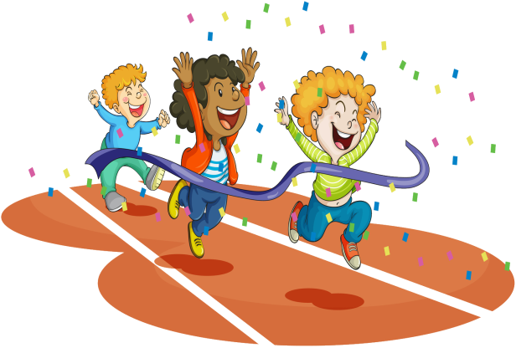
«Мы спортсмены»
Чтоб проворным стать атлетом,
Проведём мы эстафету.
Будем бегать дружно, быстро,
Победить нам очень нужно.

Slide 10
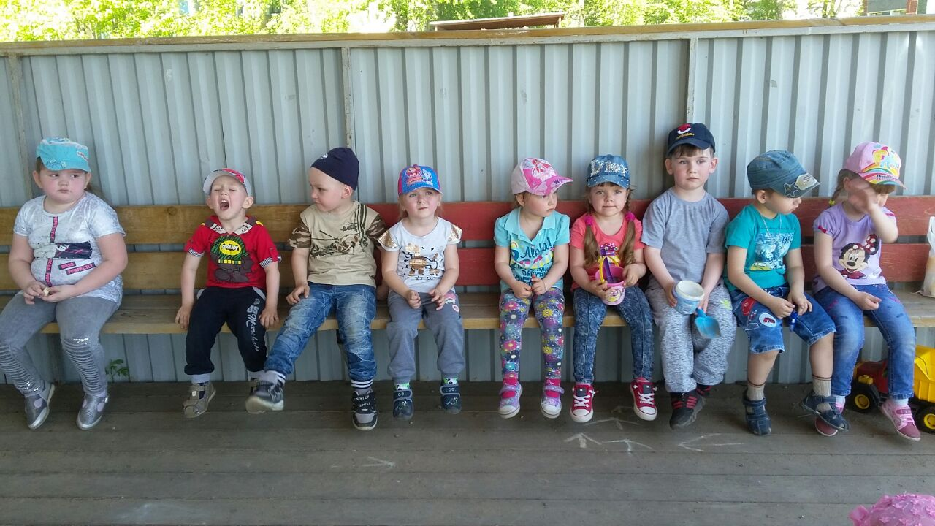
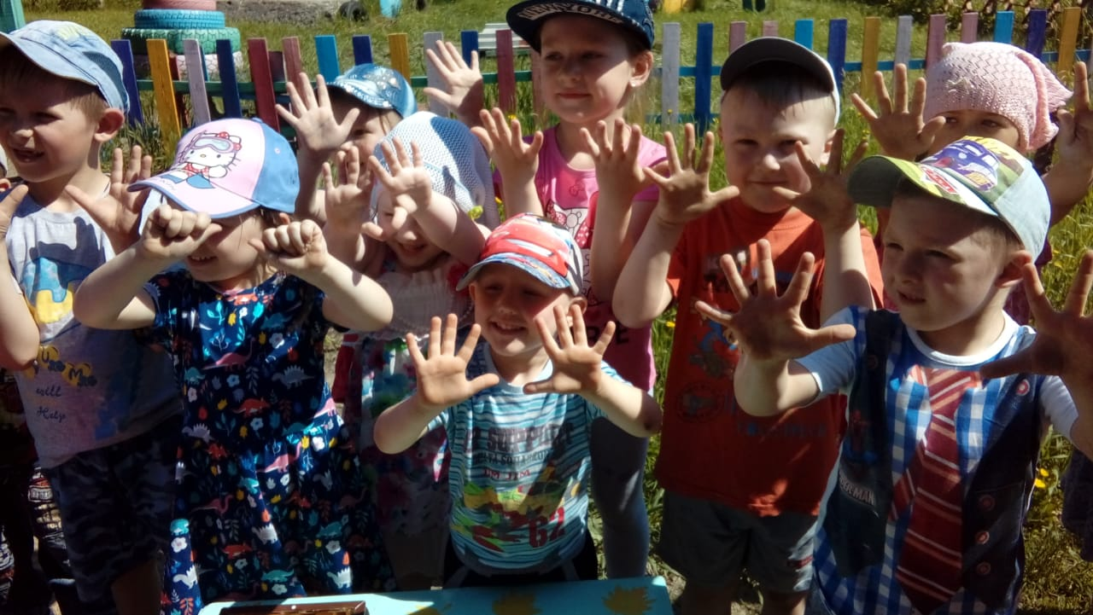
Свежий воздух малышам нужен и полезен!
Очень весело гулять, и не каких болезней!...

Slide 11
Почему для всех ребят
Лето не хватает?
Лето словно шоколад ,
Очень быстро тает…
СПАСИБО ЗА ВНИМАНИЕ!

